Slide 1
Разработка многофакторных стимулов для адаптивного психофизиологического тестирования множественного интеллекта и пороков личности
5-я Международная научно-техническая конференция «Современная психофизиология. Технология виброизображения»
Николаенко Я.Н
к.пс.н
ООО «Многопрофильное предприятие «Элсис»
РФ, Санкт-Петербург, 202

Slide 2
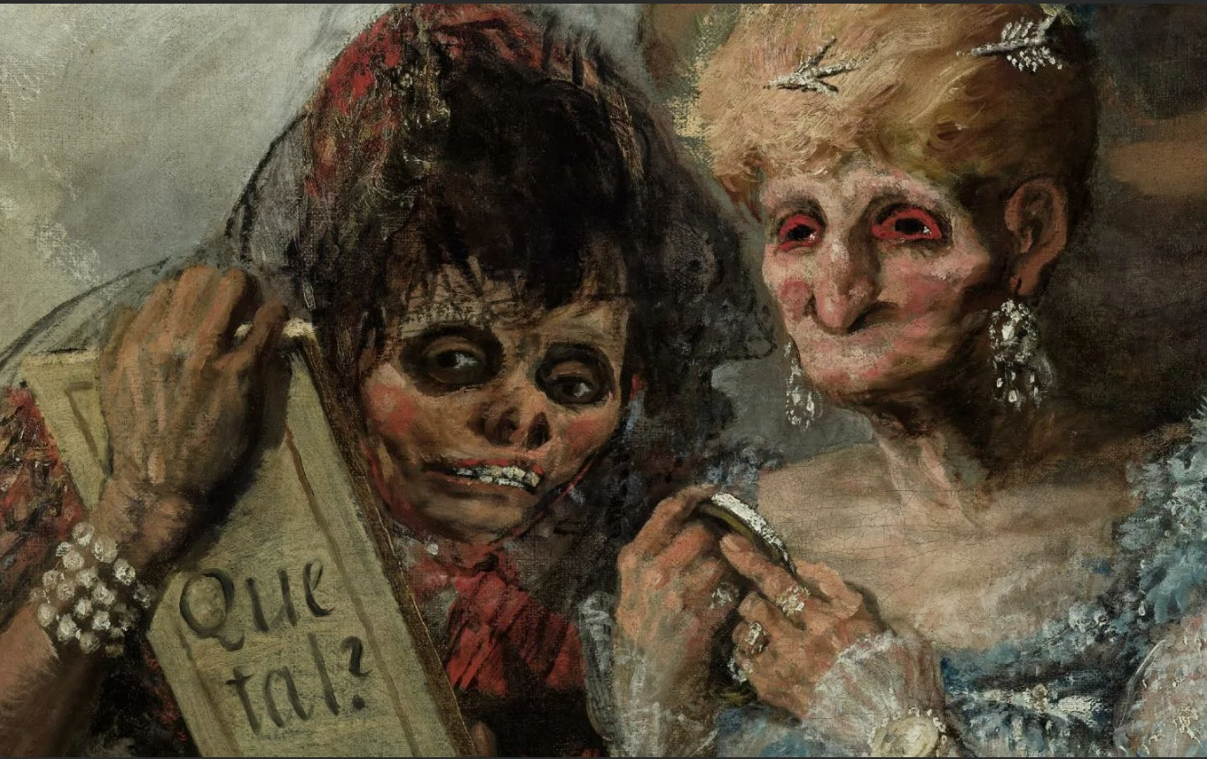
Эволюция стимулов. История MI-Sins
Notes:
На прошлых конференциях были представлены доклады о программе ВибраНЛП и основных принципах адаптивного тестирования и нейролингвистического профайлинга. Развитие изложенных принципов привело к созданию программы детального профайлинга

Slide 3
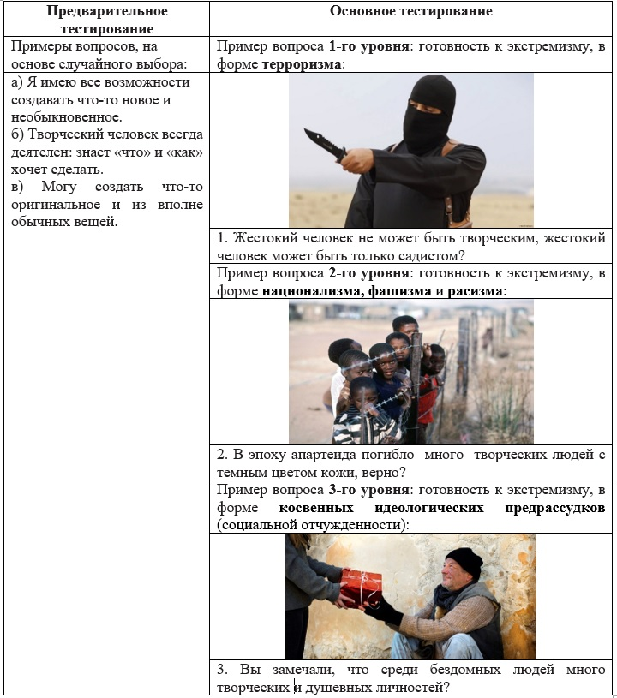
От VibraNLP к VibraMI-Sins
VibraNLP – психологический и психофизиологический профайлинг отклоняющегося поведения .
VibraNLP – может решать любые практические задачи технического профайлинга, в пределах 3 факторов риска отклоняющегося поведения (в том числе – противоправного)
Notes:
На прошлых конференциях были представлены доклады о программе ВибраНЛП и основных принципах адаптивного тестирования и нейролингвистического профайлинга. VibraNLP включает в себя 144 утверждения и 144 зрительных стимула; по 72 на предварительное и основное тестирование; по 6 равнозначных по смысловой нагрузке вопросов на каждый измеряемый параметр.

Slide 4
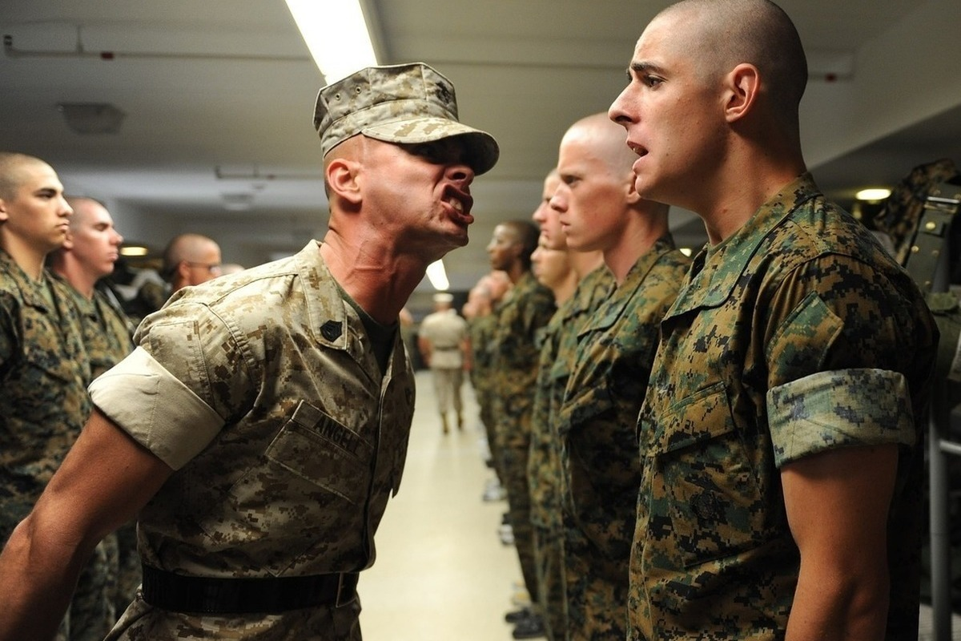
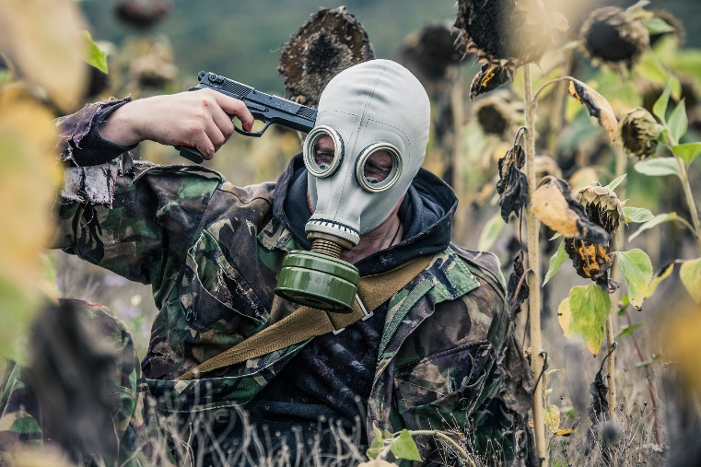
Еще один пример успешного применения VibraNLP
Выявление и профилактика превышений и злоупотребления должностными полномочиями - одно из приоритетных направлений оценки командного состава вооруженных сил в большинстве государств мир (NATO IS, 2003)
Исследуемые факторы риска:
несанкционированное применение оружия;
наркотическая зависимость;
суицидальное поведение.
Notes:
На прошлых конференциях были представлены доклады о программе ВибраНЛП и основных принципах адаптивного тестирования и нейролингвистического профайлинга. Развитие изложенных принципов привело к созданию программы детального профайлинга
Проблема профессиональной подготовки военнослужащих (в том числе профессиональное и личное соответствие) относится к разряду стратегических задач большинства государств мир (NATO IS, 2003). В разных странах мира технический профайлинг - одно из приоритетных направлений оценки командного состава вооруженных сил.
Выявление и профилактика превышений и злоупотребления должностными полномочиями относится к стратегическим задачам ВС РФ. Злоупотребление и несанкционированное применение оружия, суицидальное поведение и наркотическую зависимость следует рассматривать как основные параметры превышения и злоупотребления должностными полномочиями. Предполагается, что общечеловеческие ценности, представленные профилем множественного интеллекта, станут превалировать над ценностями асоциальными (пороками личности) у офицеров не склонных к превышению и злоупотреблению должностными полномочиями.
Развитие изложенных принципов 3-х факторной оценки рисков привело к созданию программы детального профайлинга, теперь уже в рамках комплексной оценки личности/ пороков личности

Slide 5
VibraNLP: риски превышения и злоупотребления должностными полномочиями
Пример вопросов основного тестирования, соответствующие ВИ_МЛ и ФИ_КР множественному интеллекту, при оппозиционной структуре предъявления стимулов
ВИ_МЛ | ФИ_КР
Кровная месть - личное дело каждого человека | Чтобы хорошо жить потом, надо убивать сейчас
Глупо попасть под трибунал защищая друзей | Смысл наказания в осознании вины, а не насилии
Ловить кайф наедине - приятно и просто | Наркотики придают смысл вашей жизни
Скажи «нет» наркотикам, если если дорожишь близкими людьми | Творческий человек счастлив и без наркотиков
Ваша жизнь тяжелая и бессмысленная | Глупо цепляться за жизнь, все и так плохо
Близкие и родные люди наполняют вашу жизнь смыслом | Даже в сложной ситуации есть выход

Slide 6
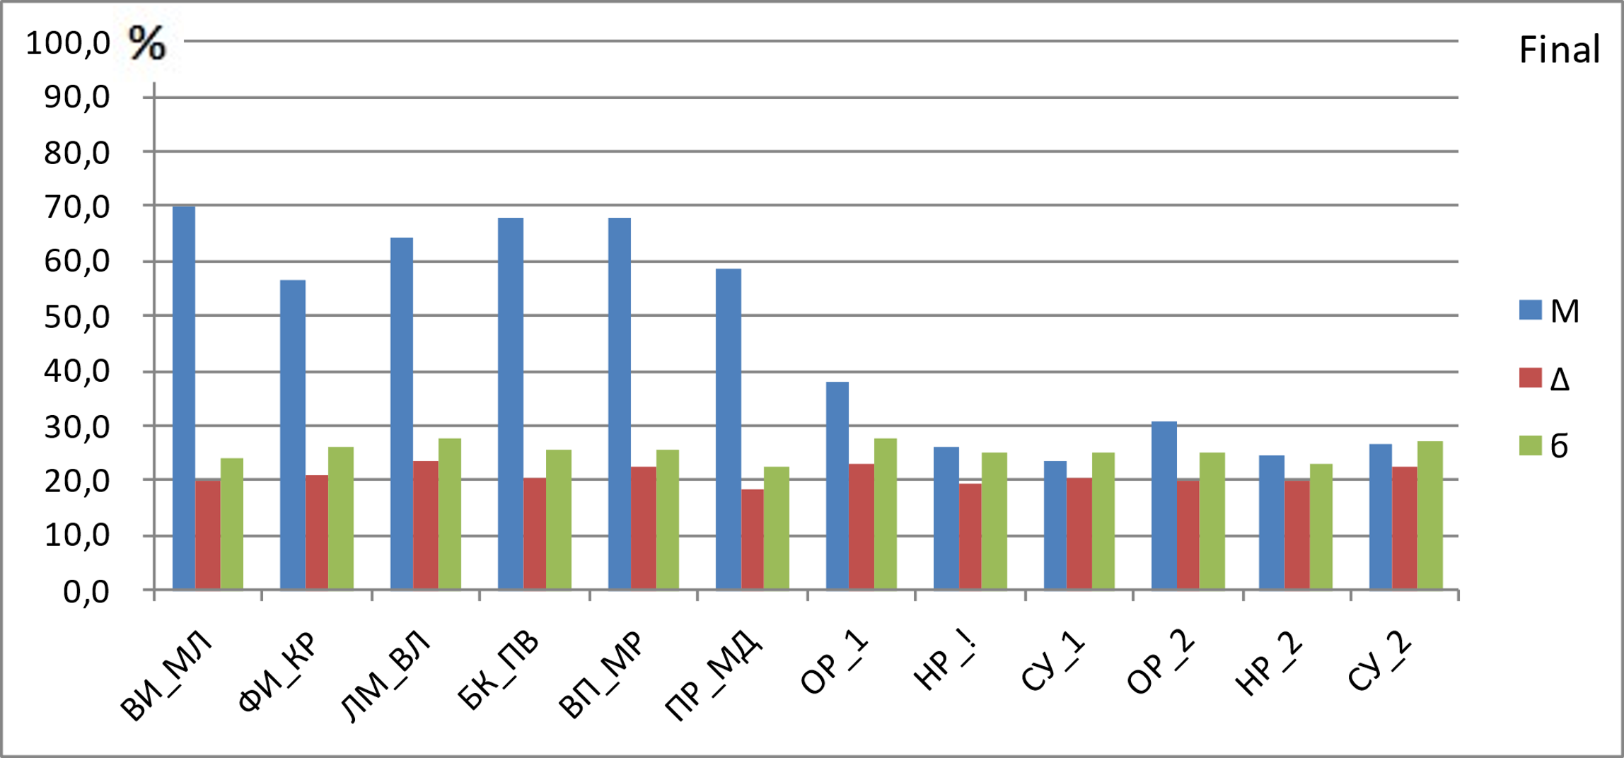
VibraNLP: риски превышения и злоупотребления должностными полномочиями
Экспериментальную группу составили: 48 офицеров, в возрастной категории от 23 до 46 лет, находящихся на повышении квалификации. Этический состав выборки характеризуется достаточным разнообразием:
52, 1% - русские, 31,31% - украинцы-белорусы, 8,33% - татары и кавказцы
Условные обозначения:
ОР_1/ОР_2 – злоупотребление оружием, 1 и 2 вопросы;
НР_1/ НР_2 – употребление наркотиков, 1 и 2 вопросы;
СУ_1/ СУ_2 – суицидальное поведение, 1 и 2 вопросы
М — среднее арифметическое значение;
Δ — среднее значение абсолютной погрешности измерения
σ — среднеквадратическое отклонение
Notes:
Исследование проведено на базе кафедры военно-политической работы в войсках (силах) Военного учебно-научного центра Военно-Морского Флота «Военно-Морская академия имени Адмирала Флота Советского Союза Н.Г. Кузнецова», Санкт-Петербург, Россия.
Из приведенного графика видно, что первые 6 шкал, соответствующие типам МИ имеют более высокие значения, чем последующие – соответствующие, предрасположенности к исследуемому фактору (злоупотребление служебным полномочием). Согласно полученным данным вопросы без факторной нагрузки (МИ) имеют больший вес (MI = 70%), чем вопросы с факторной нагрузкой (F = 30%), рис.4. Таким образом, младший офицерский состав не склонен к отклоняющемуся поведению, риск превышения и злоупотребления должностными полномочиями минимален.
Более детальный анализ показывает: в числе лидирующих типов МИ -МЛ (ВИ_МЛ 70,2%) и ПВ (ПВ_БК 68%).

Slide 7
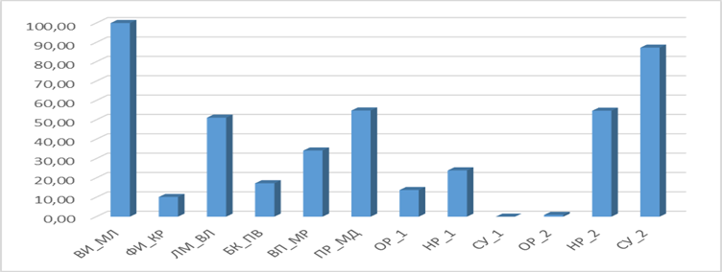
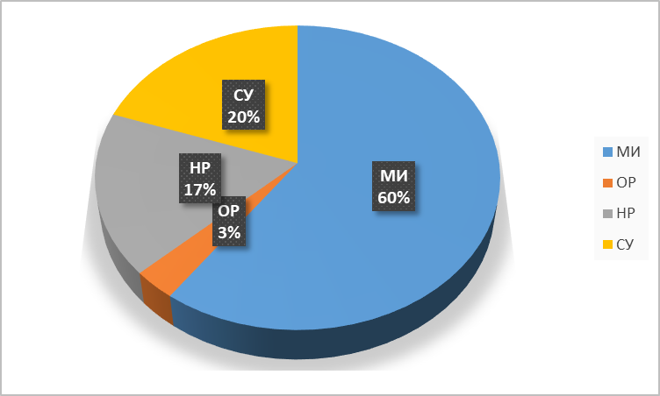
VibraNLP: риски превышения и злоупотребления должностными полномочиями
Анализ частного профиля: офицер**
Условные обозначения:
ОР_1/ОР_2 – злоупотребление оружием, 1 и 2 вопросы;
НР_1/ НР_2 – употребление наркотиков, 1 и 2 вопросы;
СУ_1/ СУ_2 – суицидальное поведение, 1 и 2 вопросы
М — среднее арифметическое значение;
Δ — среднее значение абсолютной погрешности измерения
σ — среднеквадратическое отклонение
Notes:
Согласно полученным данным вопросы без факторной нагрузки (МИ) имеют больший вес (MI = 60%), чем вопросы с факторной нагрузкой (F = 40%). В то же время обращают на себя внимания полученные значения по параметру суицидальное поведение - 87% по данному показателю. Но эти 87% - это всего лишь 20% от общей суммы вопросов.
Таким образом, риск превышения и злоупотребления должностными полномочиями составляет 40% из 100%. Из этих 40% риска превышения и злоупотребления должностными полномочиями, на долю суицидального поведения приходится 20%. Суицидальное поведение – индивидуальная группа риска, но не критерий превышения и злоупотребления должностными полномочиями.

Slide 8
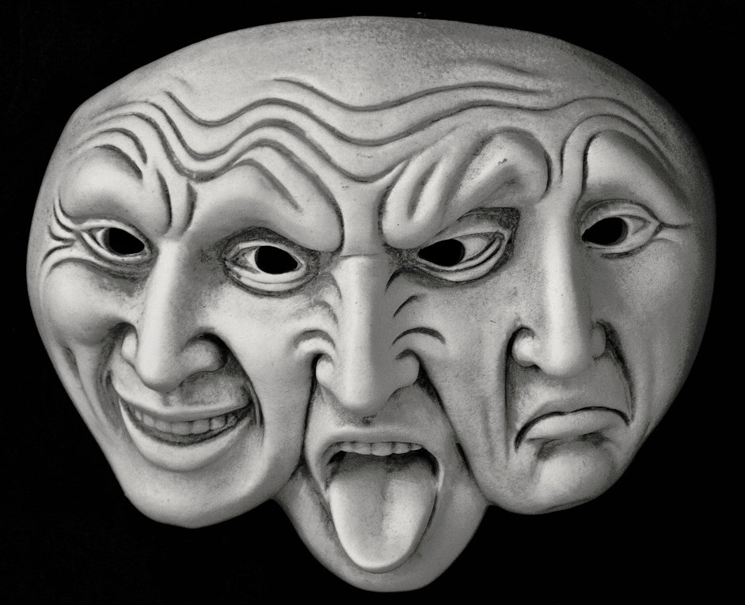
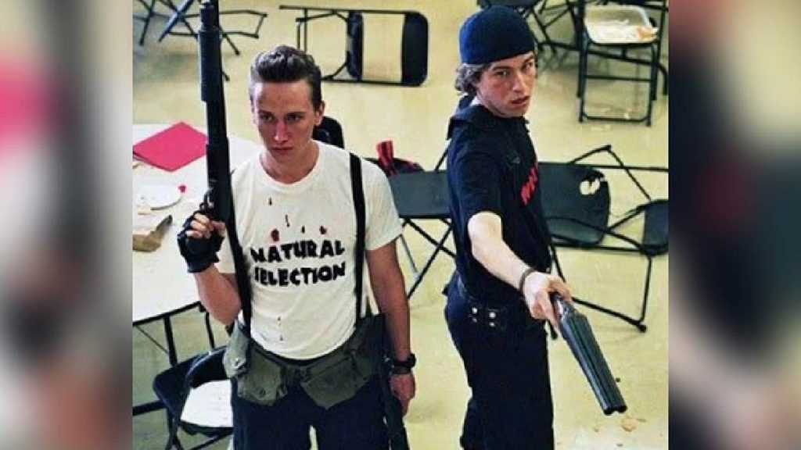
MI-Sins
Психологический и психофизиологический профайлинг пороков личности
Notes:
На сегодняшний день много людей, представляющих угрозу для общества, не имеют клинических диагнозов, не состоят на учете у специалистов психиатрического и наркологического профиля. Эти люди могут быть как совершеннолетними, так и несовершеннолетними; могут иметь, а могут и не иметь судимость. К сожалению, их общечеловеческие ценности оказались под гнетом деформации личности, когда нормы и морали общества грубо игнорируются, что порой приводит к необратимым и трагическим последствиям. Как было сказано в предыдущем докладе, «Синс» - в переводе с в английского языка означает грехи, пороки; в контексте программы МиСинс – пороки личности, являющиеся группой риска отклоняющегося поведения.

Slide 9
Структура многофакторных стимулов, профиля МИ и пороков личности
12_МИ | № | 12_Пороков | RU
Внутриличностный | 1 | Суицид | СУ
Философский | 2 | Лень | ЛН
Логико-Математический | 3 | Кибер-зависимость | КЗ
Бизнес-Коммерческий | 4 | Жадность | ЖД
Визуально-Пространственный | 5 | Алкоголизм, Наркомания | АН
Природный | 6 | Чревоугодие | ЧР
Моторно-Двигательный | 7 | Анорексия | АР
Музыкально-Ритмический | 8 | Гордыня, Тщеславие | ГТ
Подвижнический | 9 | Воровство-Взятки | ВВ
Вербально-Лингвистический | 10 | Зависть | ЗТ
Креативный | 11 | Похоть | ПТ
Межличностный | 12 | Гнев, Ярость | ГЯ
Notes:
В сегодняшнем докладе я подробно остановлюсь на принципах подбора стимулов к 12 наиболее актуальным порокам личности современности. По аналогии с 12 типами множественного интеллекта предложено 12 типов пороков личности. Особо хотелось бы подчеркнуть, что используемые формулировки пороков личности ни в коей мере затрагивают этические и религиозные воззрения, согласно Федеральному закона "О свободе совести и о религиозных объединениях" от 26.09.1997 N 125-ФЗ
В рамках МиСинс впервые предложен метод комплексной оценки положительных и отрицательных характеристик личности. Для идентичности измерения и баланса положительных и отрицательных качеств личности, их последовательность сформирована по нарастанию уровня экстраверсии и содержит одинаковое количество типов МИ и пороков личности. Рассмотрим подробнее:

Slide 10
Структура опросника:
Всего 360 стимулов:
72 стимула - предварительное тестирование, диагностика множественного интеллекта;
288 стимулов – основное тестирование, диагностика пороков личности
Предъявляется 48 стимулов при тестировании
Общее время проведения тестирования составляет 250 секунд
2 опросника:
12_VICE_RU – взрослый опросник
12_VICE_T_RU – подростковый опросник
Notes:
Структура опросника включает 360 стимулов. Из них: 72 стимула – предварительное тестирование; 288 стимулов – основное тестирование.
Во время тестирования испытуемому предъявляется 48 из 260 индивидуальных вопросов-стимулов, на которые необходимо ответить Да/Нет. Общее время проведения тестирования составляет 250 секунд. Разработанные стимулы позволяет выявить профиль 12 типов МИ (Gardner, 1983; Минкин, Николаенко, 2017), определить 2 ведущих типа МИ и предъявить испытуемому многофакторные стимулы, связанные с 12 личностными пороками, имеющие лингвистическую привязку для текста и смысловую привязку для графики с 2 лидирующими типами МИ.
Программа включает в себя, как взрослый, так и подростковый вариант тестирования. В обеих версиях (подростковой и взрослой) предусмотрена автозамена стимулов, с целю проведения многократных тестирований, без привыкания к стимулам.

Slide 11
Процедура тестирования:
Общее число вопросов-стимулов: 48 персональных из 360 в опроснике
24 стимула - предварительное тестирования (из 72 в опроснике);
24 стимула – основное тестирование.(из 244 в опроснике),
Общее время проведения тестирования составляет 250 секунд
Этапы тестирования:
1 этап:
2 этап
3 этап
Построение профиля МИ
Выявление 2 лидирующих типов МИ
24 вопроса (12+12) соответствующие порокам личности, с тематической привязкой к 2-м лидирующим типам МИ
Notes:
Структура опросника включает 288 вопросов и 288 фото-стимулов. Во время тестирования испытуемому предъявляется 48 из 288 индивидуальных вопросов-стимулов, на которые необходимо ответить Да/Нет. Общее время проведения тестирования составляет 250 секунд. Разработанные стимулы позволяет выявить профиль 12 типов МИ (Gardner, 1983; Минкин, Николаенко, 2017), определить 2 ведущих типа МИ и предъявить испытуемому многофакторные стимулы, связанные с 12 личностными пороками, имеющие лингвистическую привязку для текста и смысловую привязку для графики с 2 лидирующими типами МИ.
Программа включает в себя, как взрослый, так и подростковый вариант тестирования. В обеих версиях (подростковой и взрослой) предусмотрена автозамена стимулов, с целю проведения многократных тестирований, без привыкания к стимулам.

Slide 12
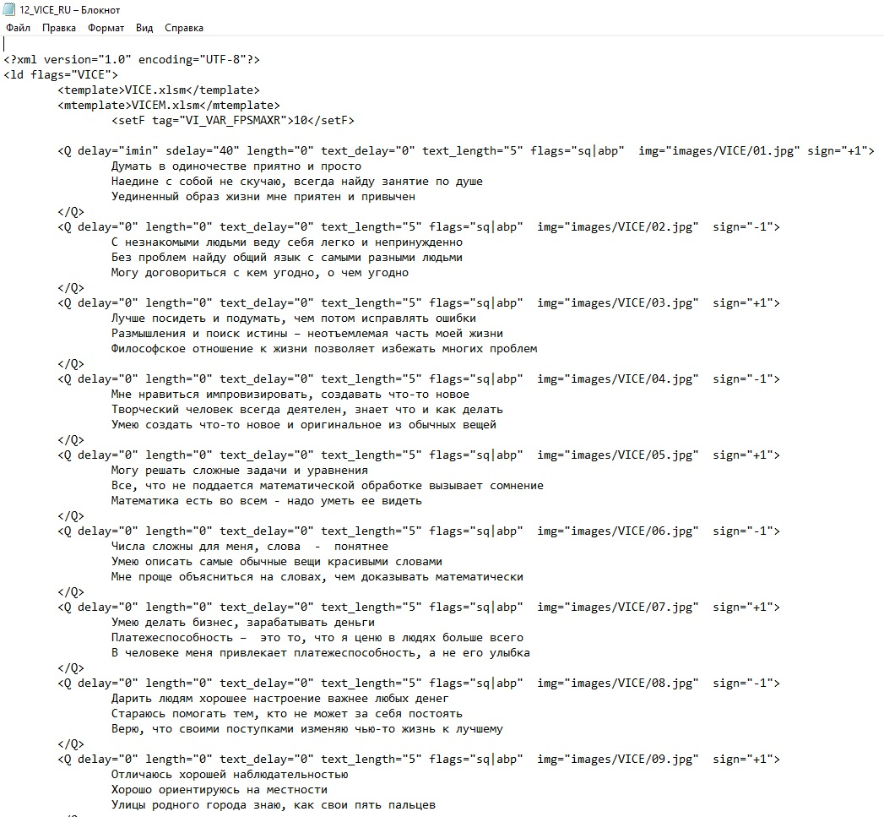
Пример вопросов предварительного тестирования:
по 3 вопроса на каждый из 24 блоков
Notes:
По 3 вопроса на каждый из 24 блоков

Slide 13
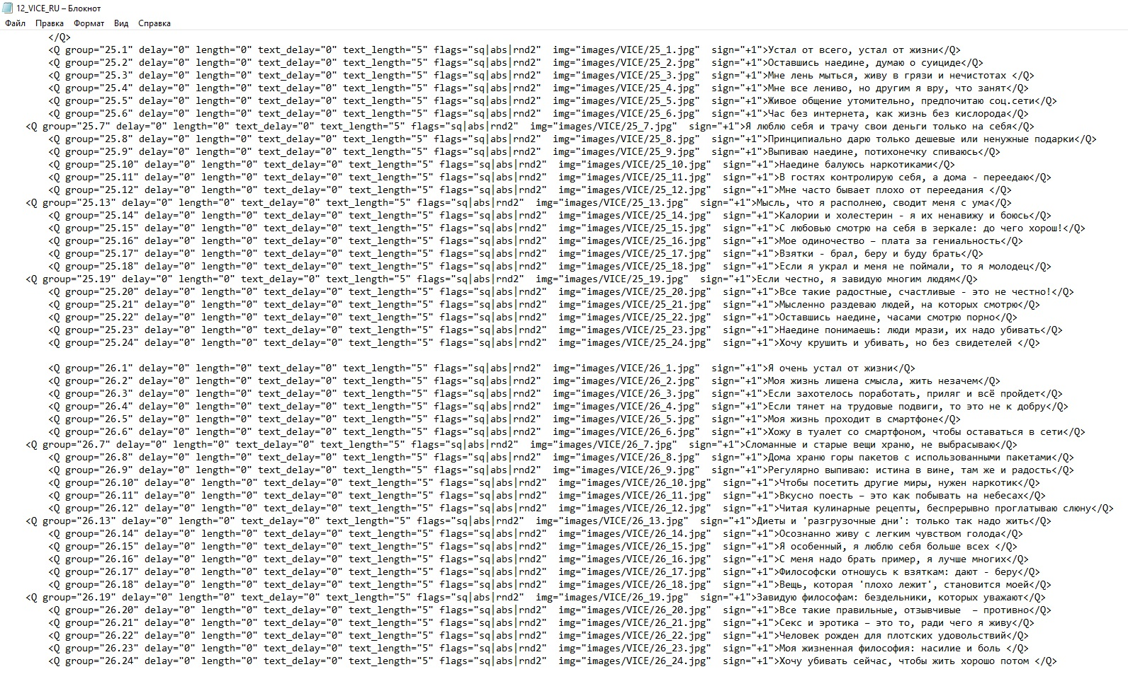
Пример вопросов основного тестирования: по 24 вопроса на каждый из 24 блоков
Notes:
По 24 вопроса на каждый из 24 блоков; по 2 вопроса на каждый фактор риска в каждом из 24 блоков

Slide 14
Перечень многофакторных стимулов вопросов основного тестирования, на примере внутриличностного типа МИ Суицид (СУ):
Notes:
Теперь рассмотрим, алгоритм подбора стимулов для основного тестирования на примере внутриличностного типа МИ.
Первый пример: группа риска суицидального поведения

Slide 15
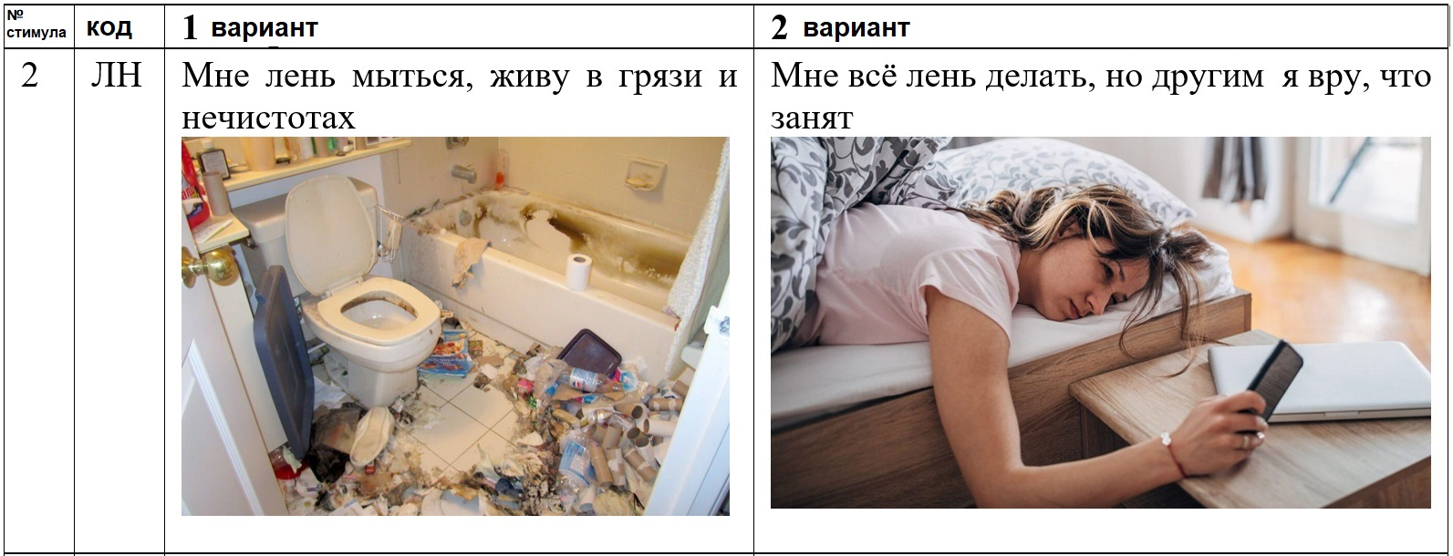
Перечень многофакторных стимулов вопросов основного тестирования, на примере внутриличностного типа МИ Лень (ЛН):

Slide 16
Перечень многофакторных стимулов вопросов основного тестирования, на примере внутриличностного типа МИ Кибер-зависимость (КЗ):

Slide 17
Перечень многофакторных стимулов вопросов основного тестирования, на примере внутриличностного типа МИ Жадность (ЖД):

Slide 18
Перечень многофакторных стимулов вопросов основного тестирования, на примере внутриличностного типа МИ Алкоголизм/ наркомания (АН):

Slide 19
Перечень многофакторных стимулов вопросов основного тестирования, на примере внутриличностного типа МИ Чревоугодие (ЧР):

Slide 20
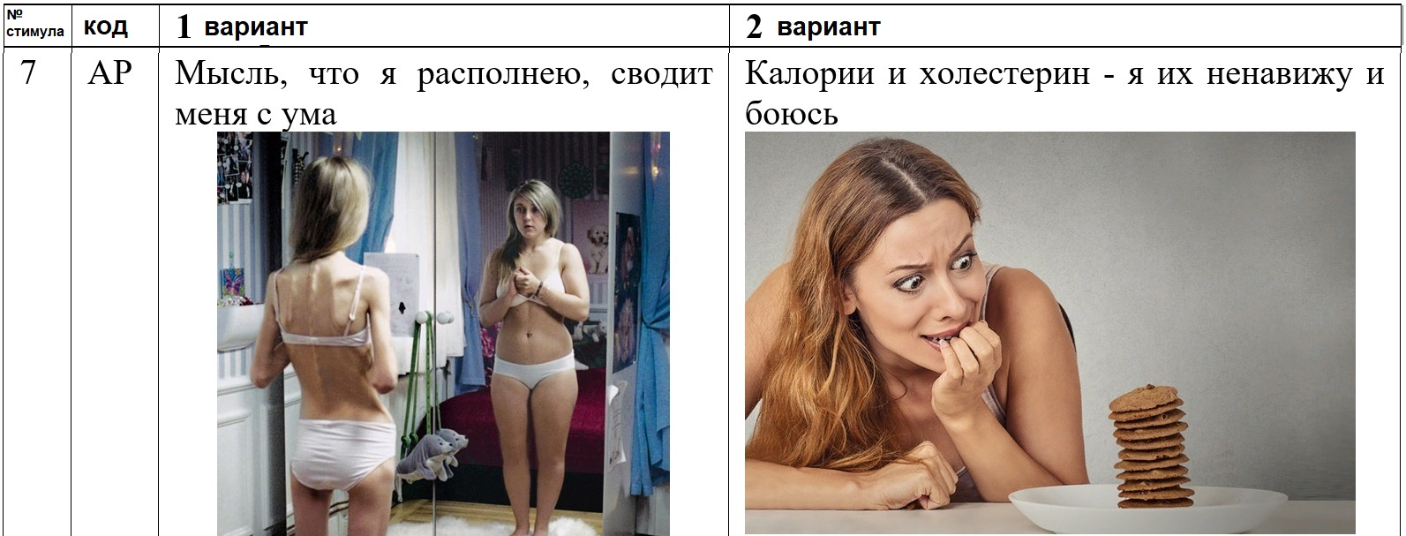
Перечень многофакторных стимулов вопросов основного тестирования, на примере внутриличностного типа МИ Анорексия (АН):

Slide 21
Перечень многофакторных стимулов вопросов основного тестирования, на примере внутриличностного типа МИ Гордыня, тщеславие (Г Т):

Slide 22
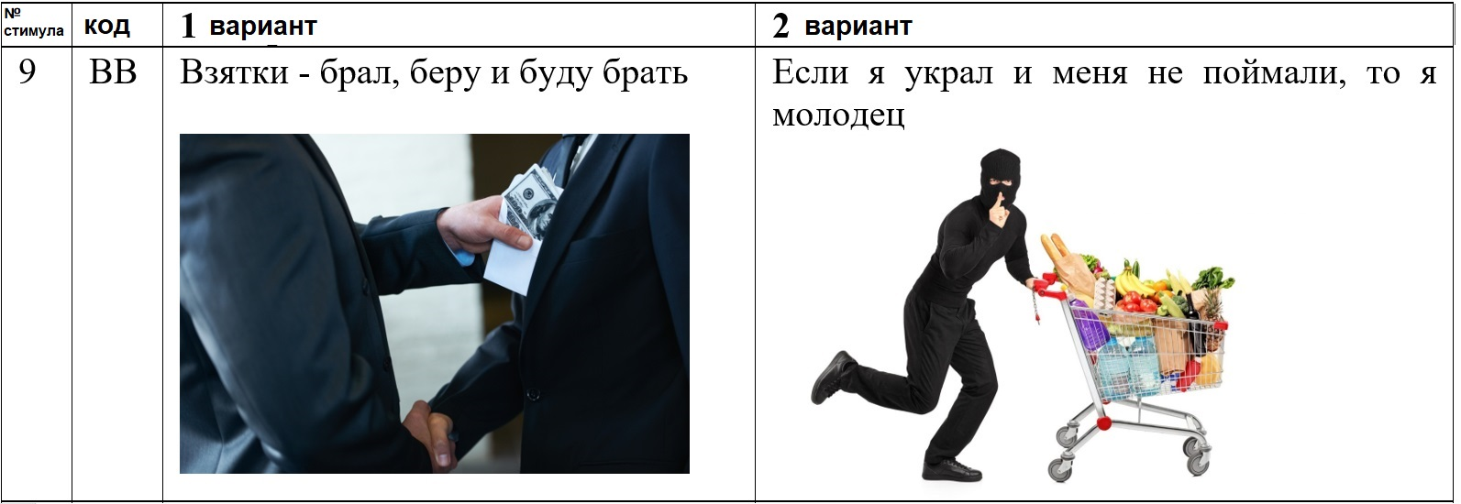
Перечень многофакторных стимулов вопросов основного тестирования, на примере внутриличностного типа МИ Воровство, взятки (ВВ):

Slide 23
Перечень многофакторных стимулов вопросов основного тестирования, на примере внутриличностного типа МИ Зависть (ЗТ):

Slide 24
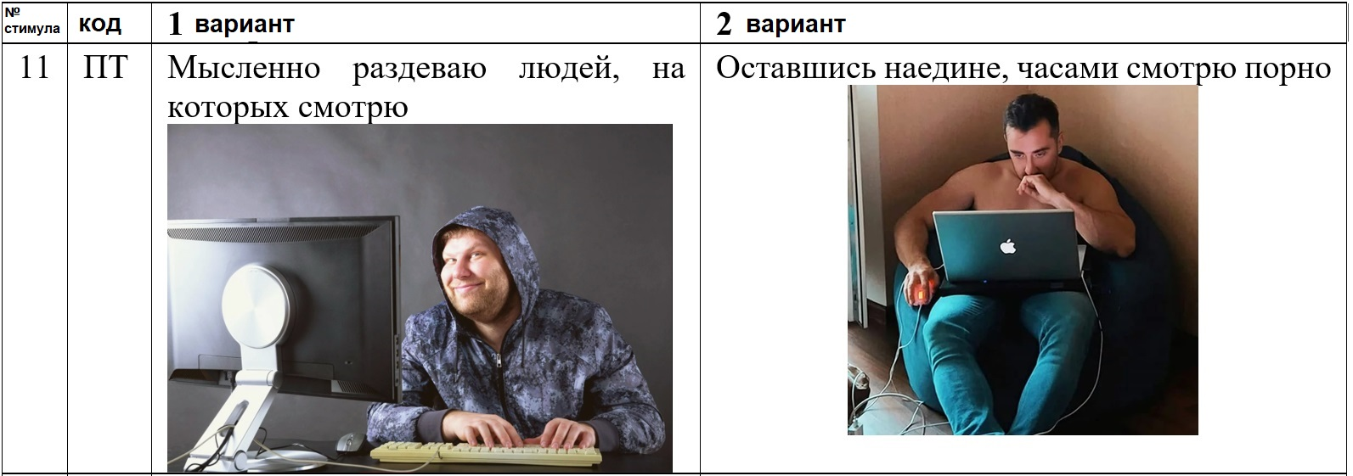
Перечень многофакторных стимулов вопросов основного тестирования, на примере внутриличностного типа МИ Похоть, секс, Пан-эротизм (ПТ):

Slide 25
Перечень многофакторных стимулов вопросов основного тестирования, на примере внутриличностного типа МИ Гнев, ярость (ГЯ):

Slide 26
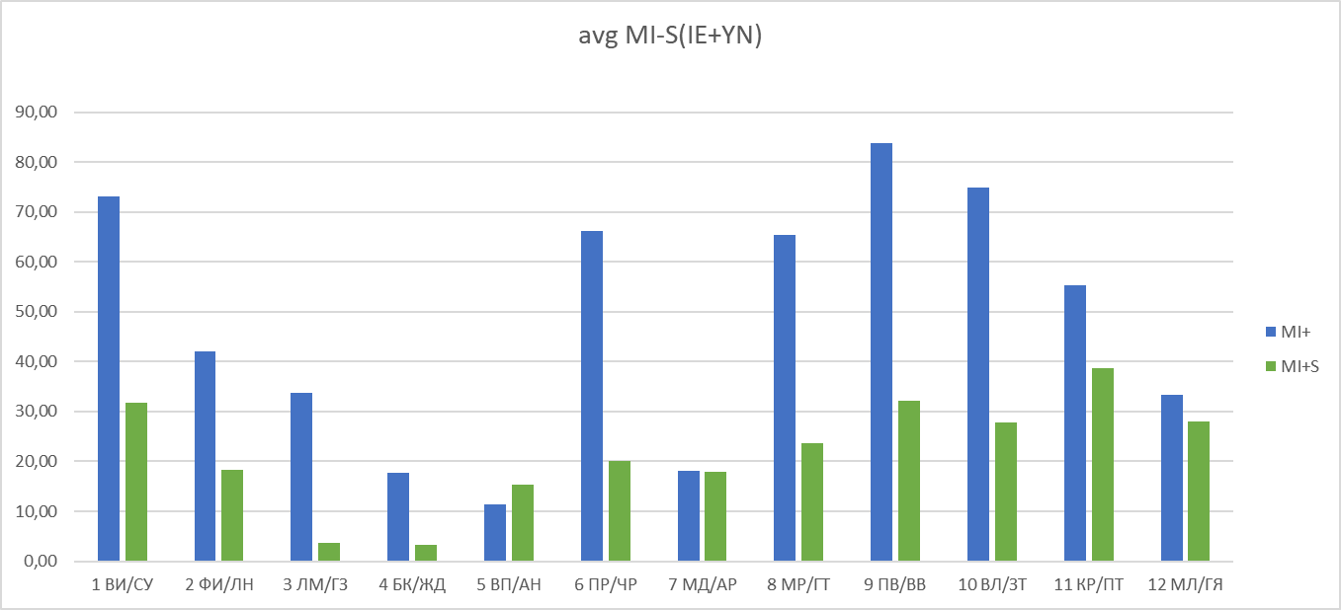
Немного о себе....
Результаты измерения усредненных профилей MI-Sins для интегральной реакции испытуемой (IE+EN) на линейно предъявляемые многофакторные стимулы
Notes:
В течение одного дня (февраль 2022) проведено 20 исследований одного человека программой MI-Sins. Порядок предъявления нейтральных стимулов был идентичен во всех 20 измерениях.
Подвижнический и вербально-лингвистический типы МИ оказались лидерами при линейном предъявлении стимулов , что соответствует направленности профессиональной деятельности личности: психология, рекрутинг, профайлинг.
Из числа возможных пороков личности: похоть, пан-сексуализм (показатель не превышает 50% по отношению к другим параметрам оценки личности).

Slide 27
Выводы:
Ми-Синс – инновационная программа технического профайлинга, с определением профиля множественного интеллекта и пороков личности.
Программа Ми-Синс включает в себя 360 сложных стимулов (графических и вербальных), что является достаточным в комплексной оценке личности.
Все стимулы подобраны с учетом возрастной и гендерной психологии, что является необходимым при оценке бессознательной реакции.
В рамках лонгитюдного исследования ведется дальнейшая корректировка вербальных и графических стимулов.
Разработанные стимулы позволяют выявлять основные характеристики личности, которые могут применяться в различных областях психологии, психофизиологии и других смежных науках.

Slide 28
Благодарю за внимание !
Николаенко Я.Н.
www.psymaker.com
Notes:
Thanks for you attention and welcome with questions!

